Slide 1

02-类加载子系统
02-类加载子系统

Slide 2


Slide 3
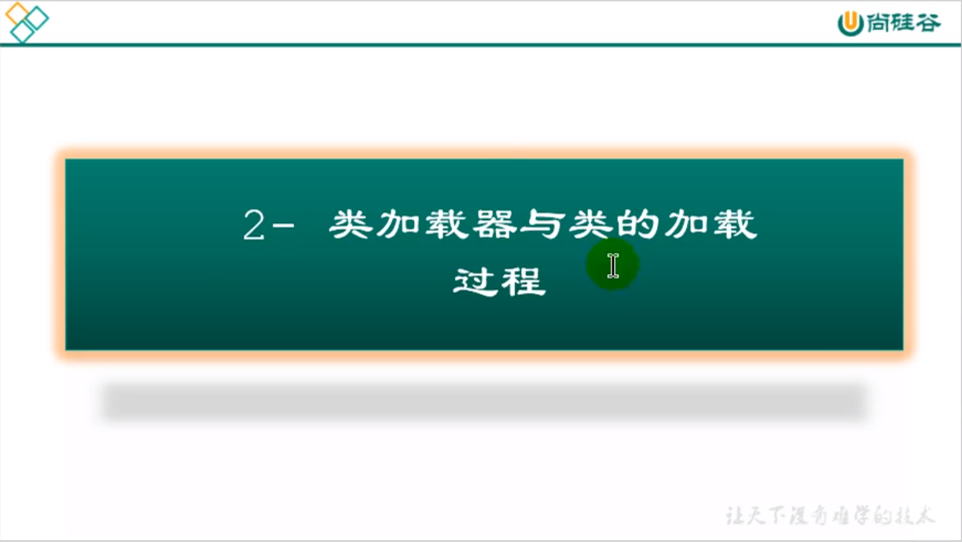

Slide 4
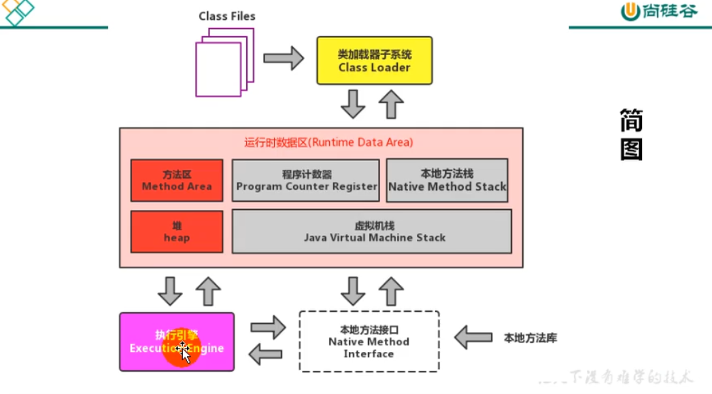

Slide 5
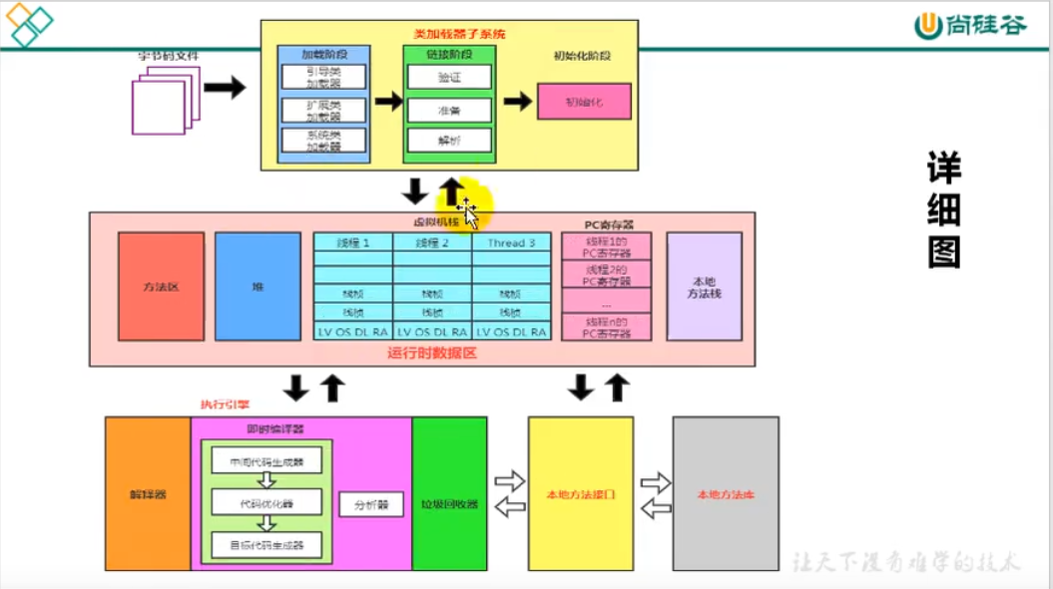
Notes:
方法区只有hotSopt才有，G9没有

Slide 6
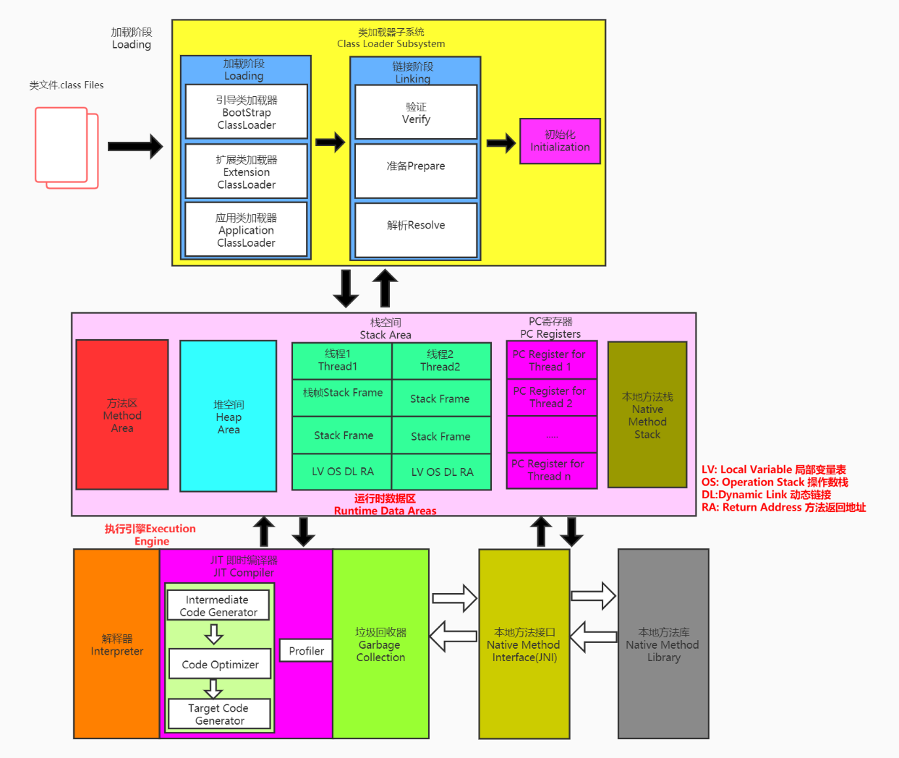

Slide 7
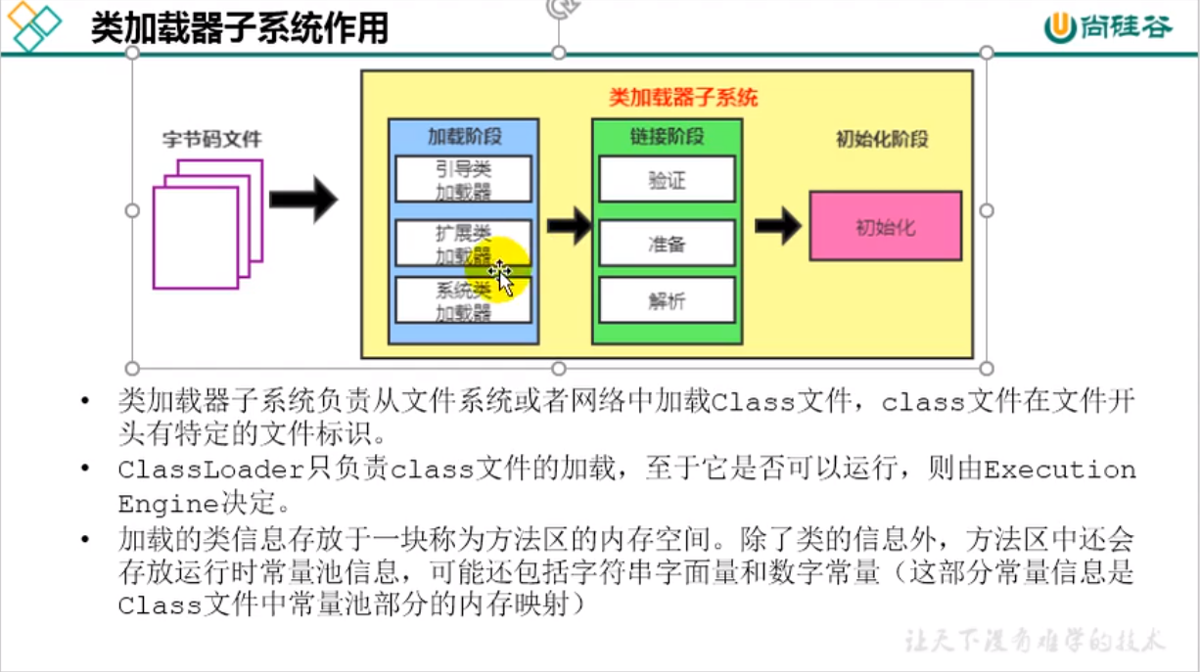

Slide 8
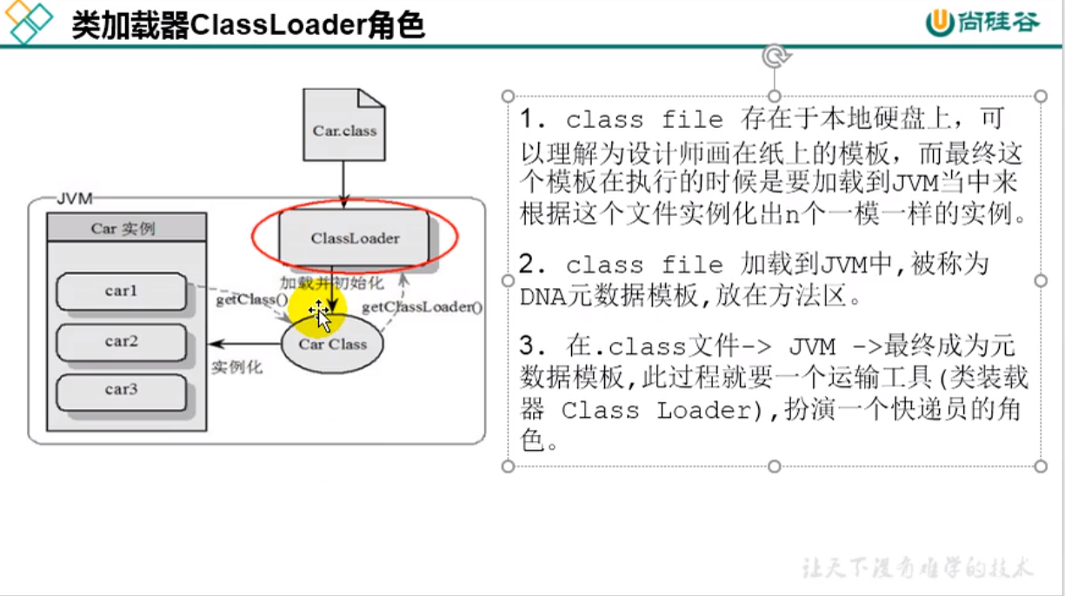

Slide 9
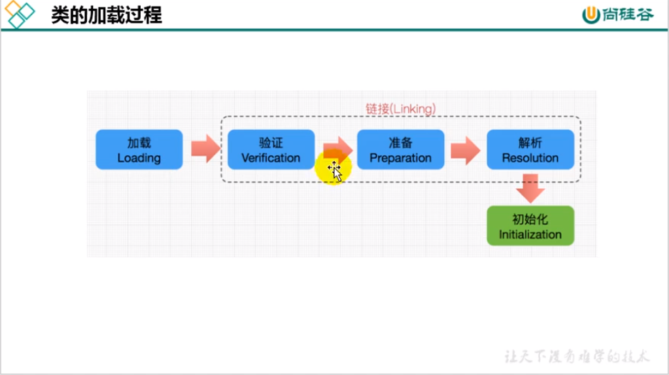

Slide 10
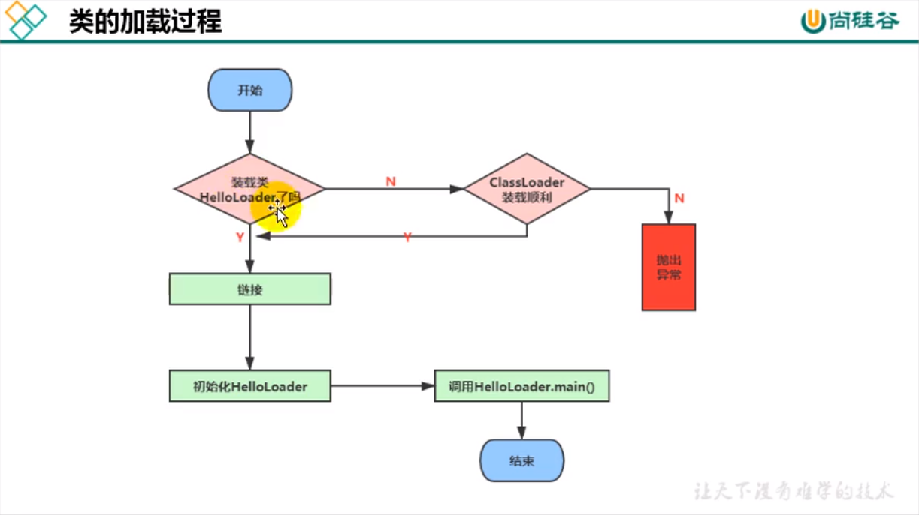

Slide 11
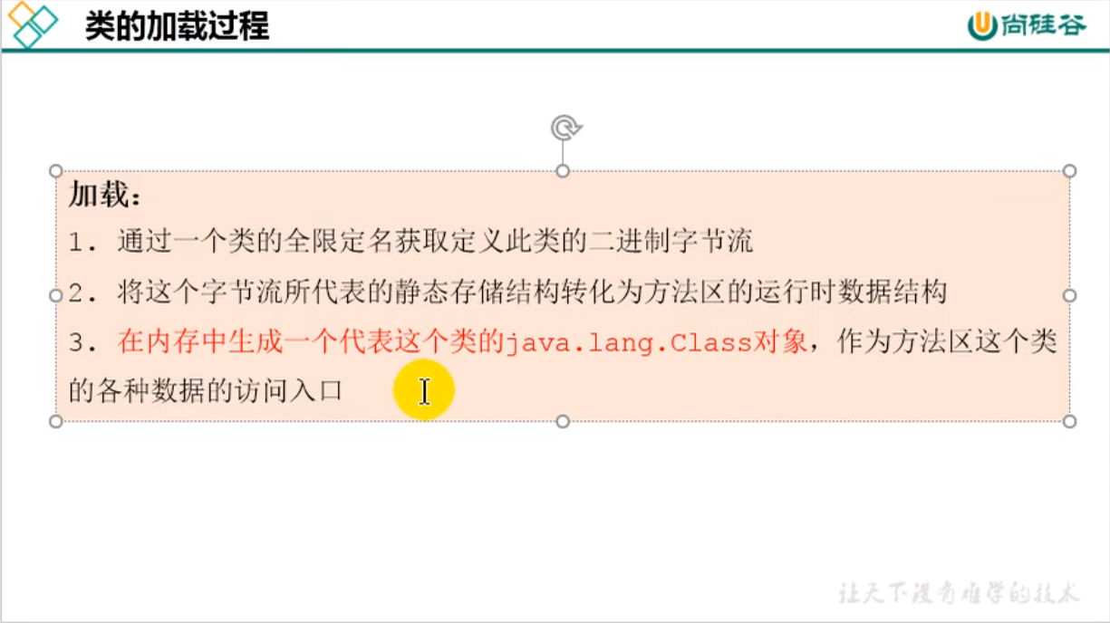
N

Slide 12
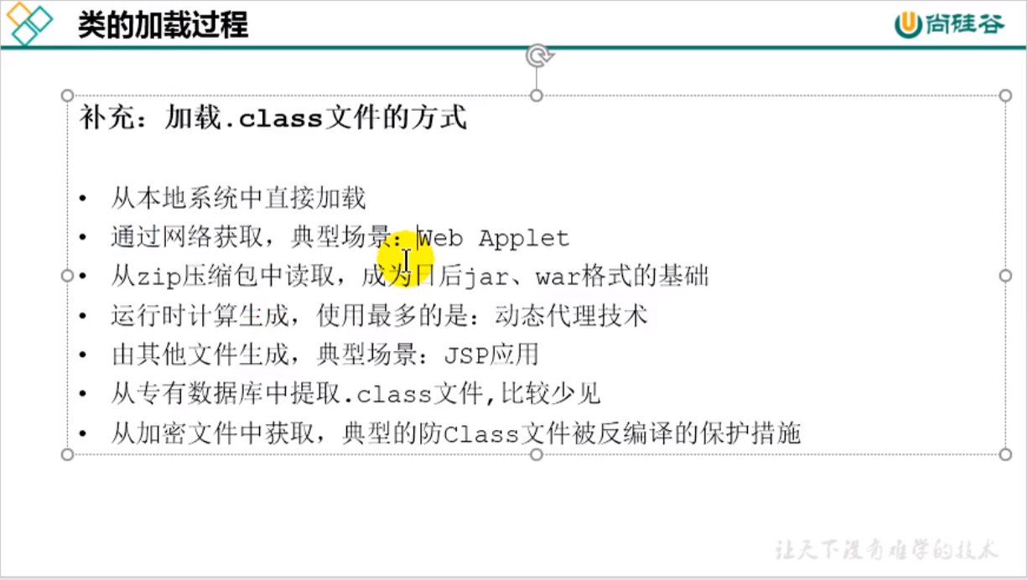

Slide 13
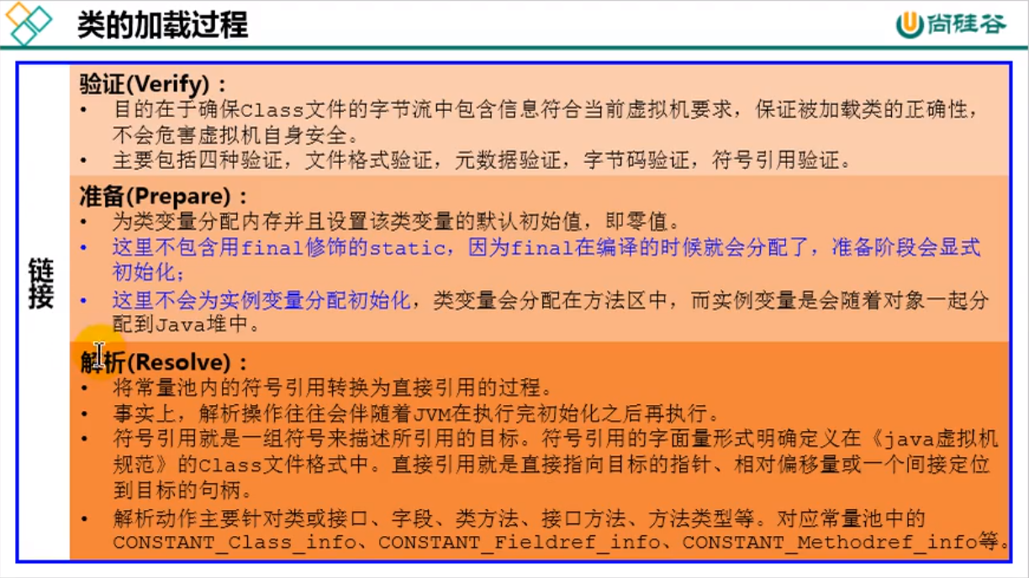

Slide 14
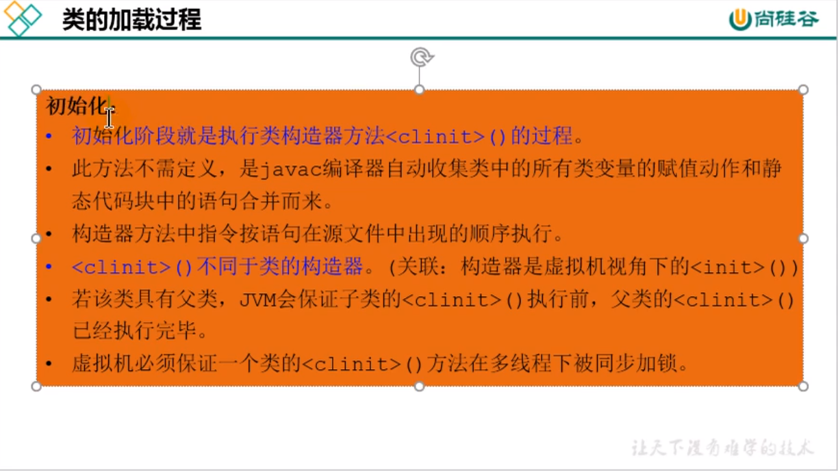
Notes:
Jclasslib bytecode下载 idea有对应插件
Binary Viewer下载

Slide 15
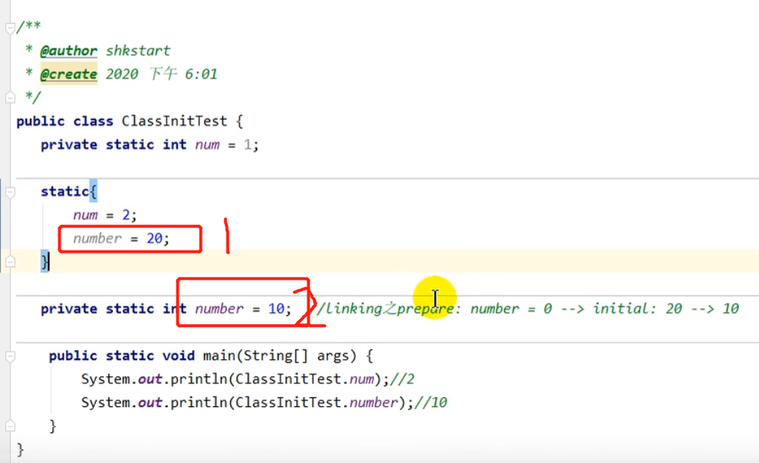
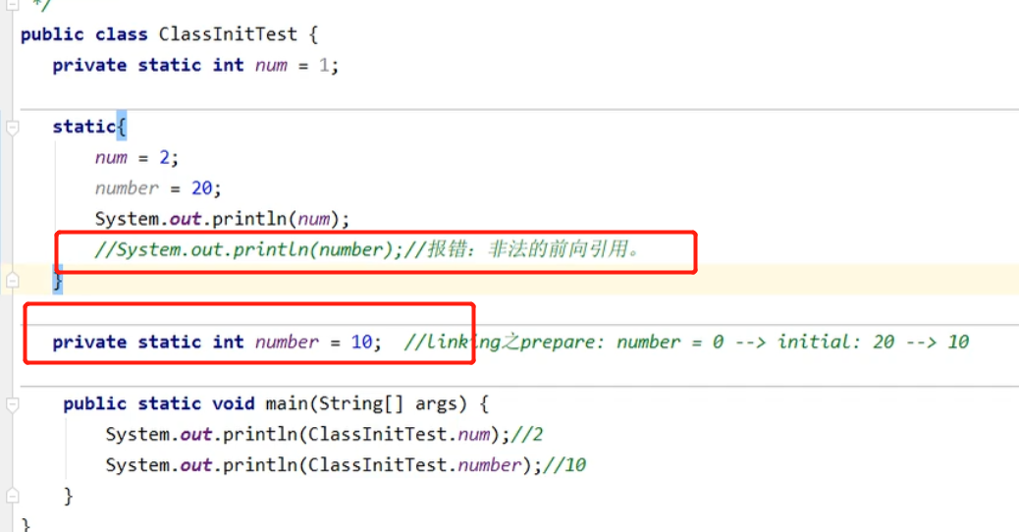
Notes:
没有静态变量赋值和static代码块是不会生成clinit方法的

Slide 16
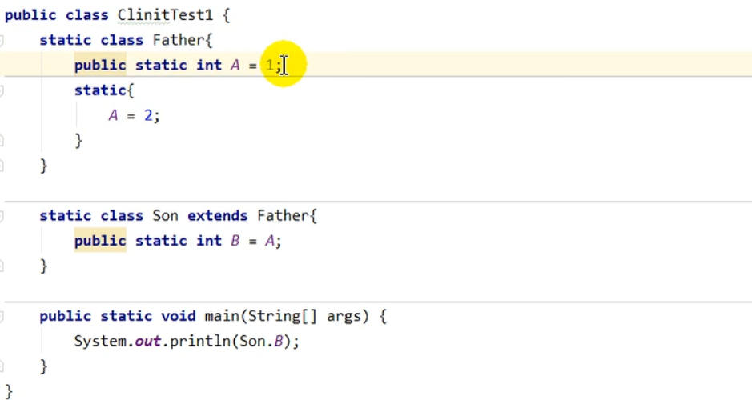
Notes:
要加载子类，必须先加载父类，要执行子类的clinit方法要先执行父类的clinit方法

Slide 17

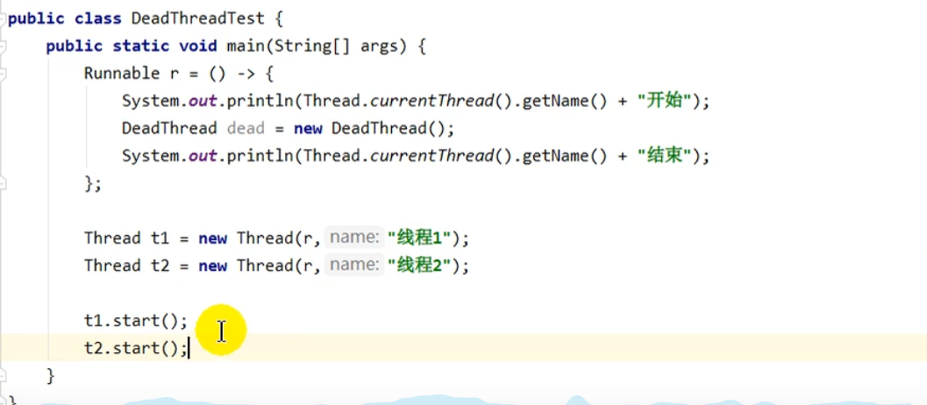
Notes:
多个线程访问同一个类，该类只会被加载一次(JVM保证初始化操作加锁同步)

Slide 18
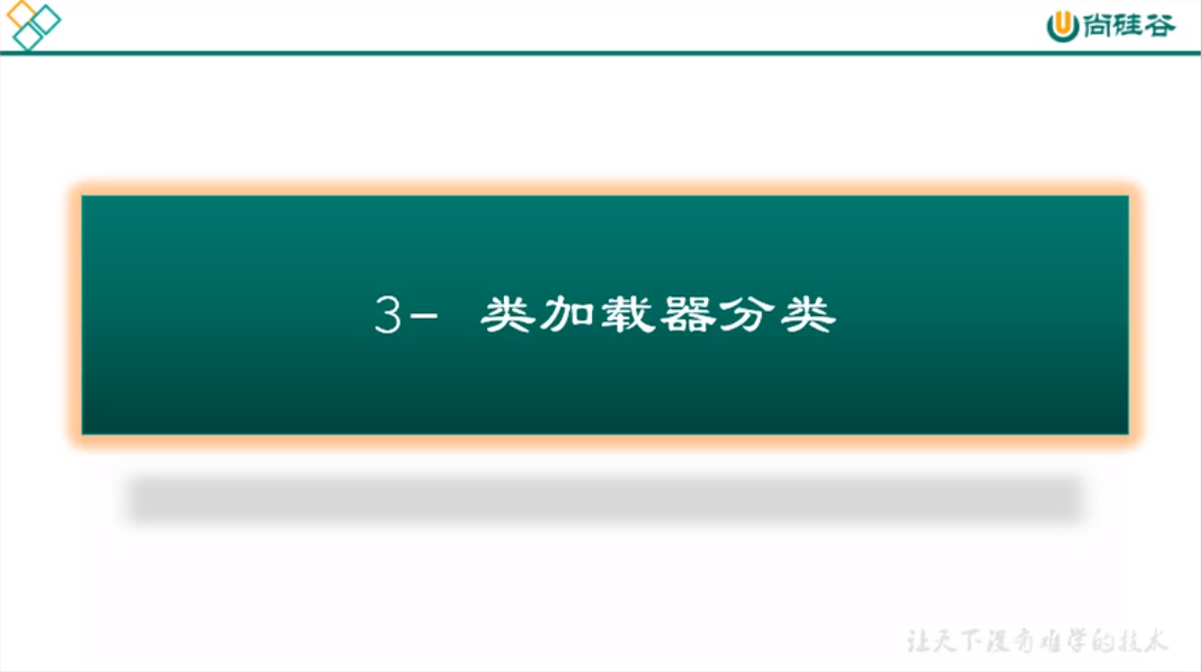

Slide 19
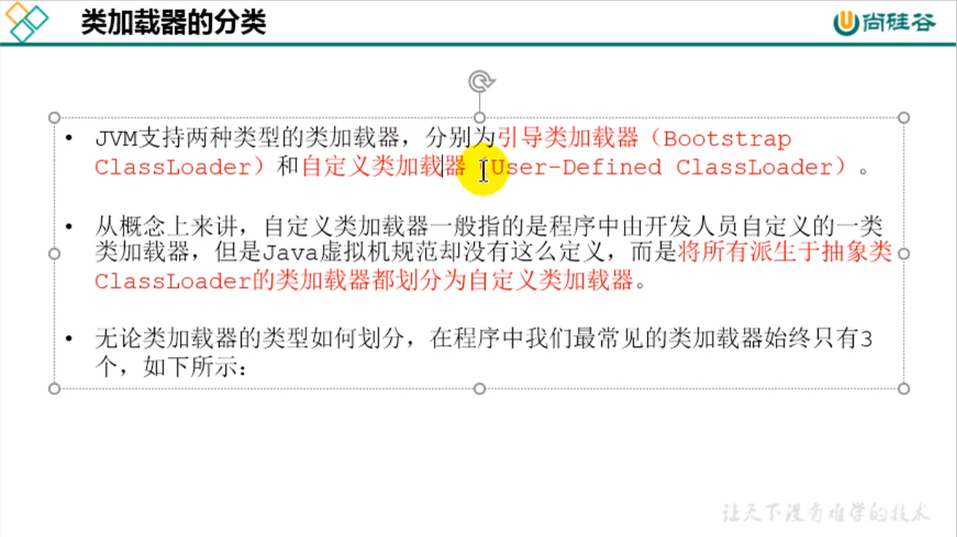

Slide 20
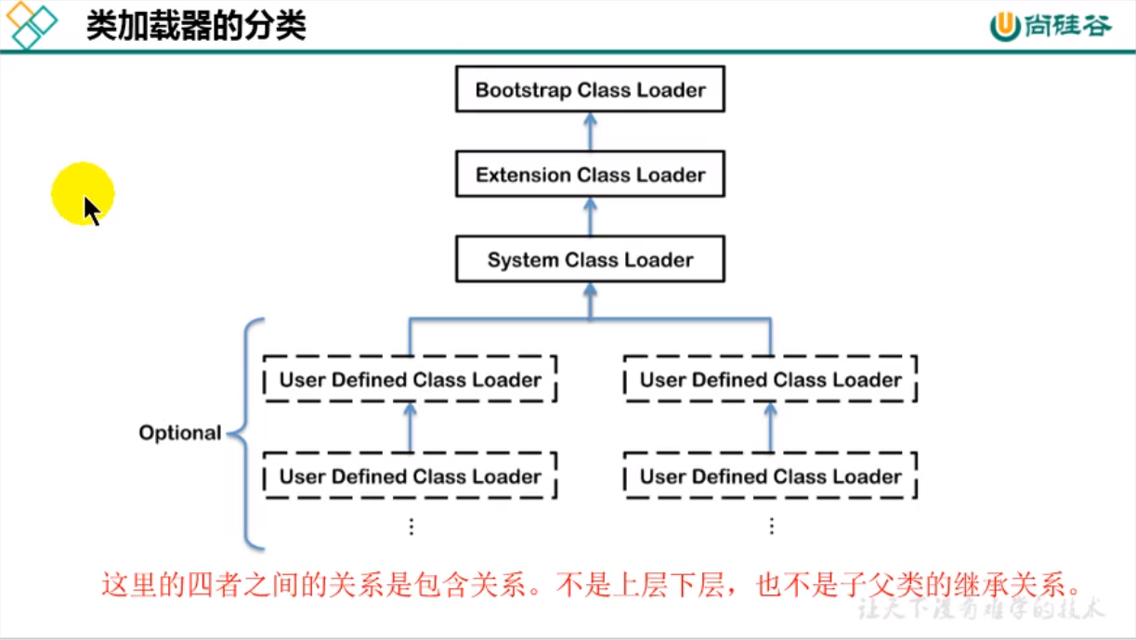
Notes:
Bootstrap 是C++实现的，不是java实现的，属于引导类加载器，其他的都是自定义加载器

Slide 21
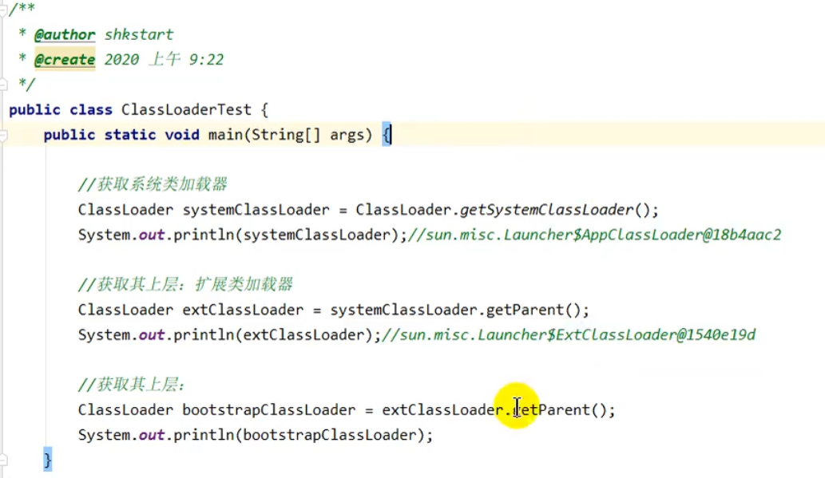


Slide 22
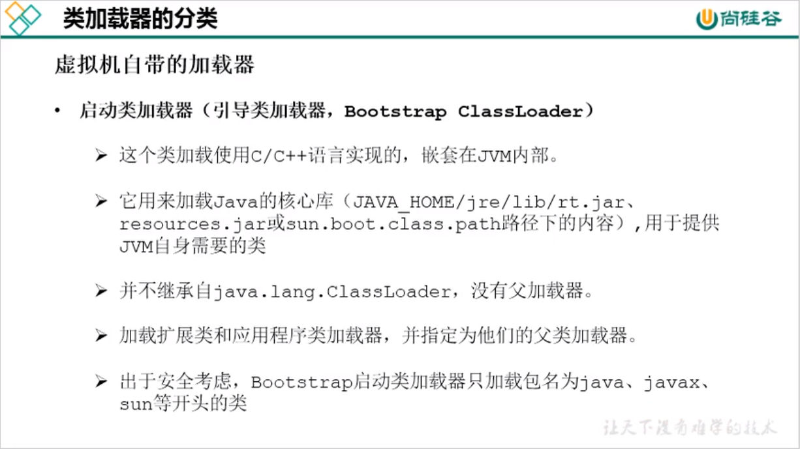

Slide 23
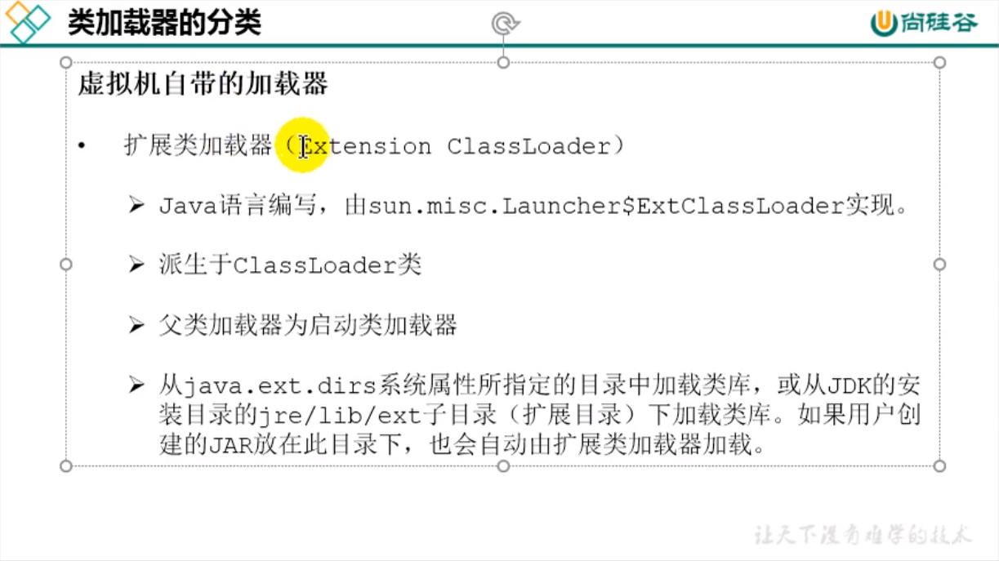

Slide 24
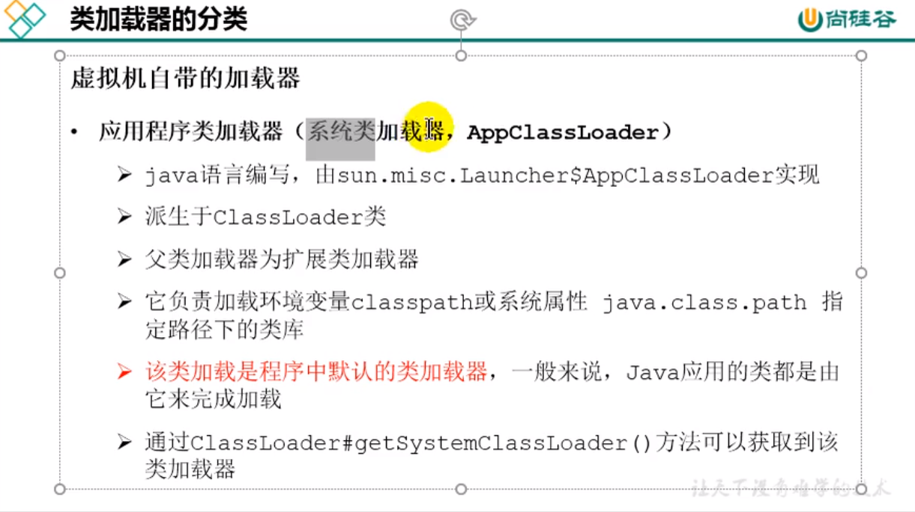

Slide 25



Notes:
看下bootstrap 加载器能加载的jar路径

Slide 26
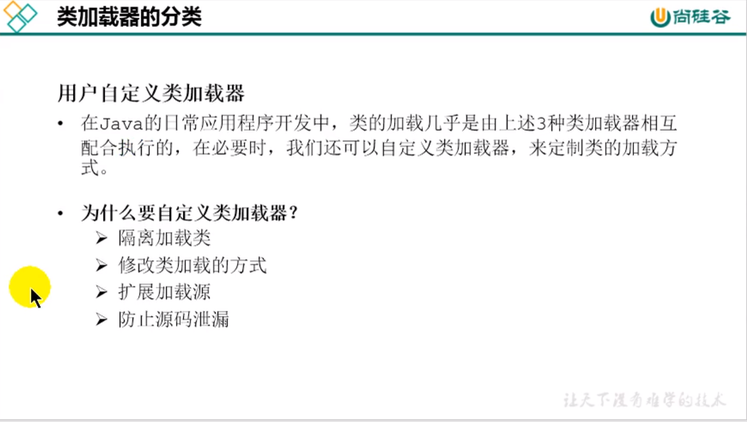

Slide 27
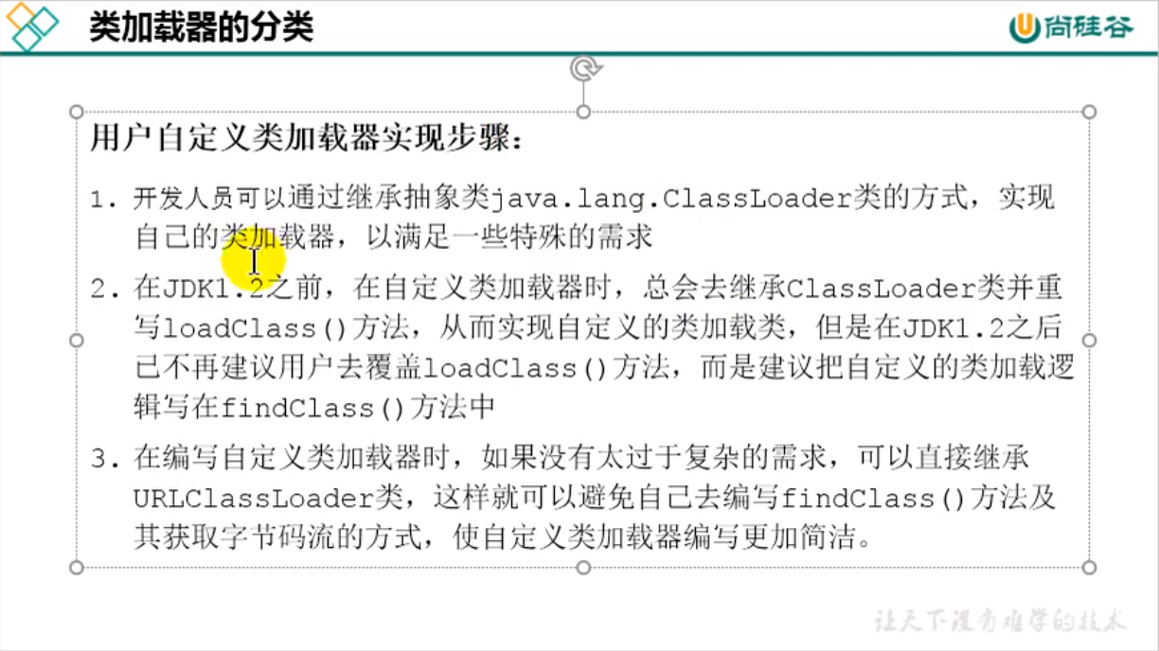

Slide 28
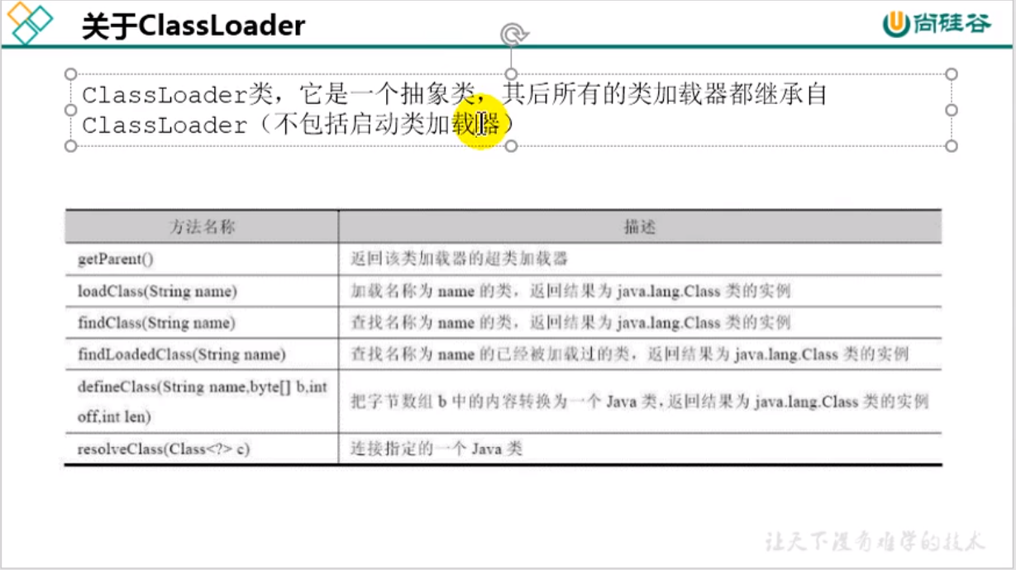

Slide 29
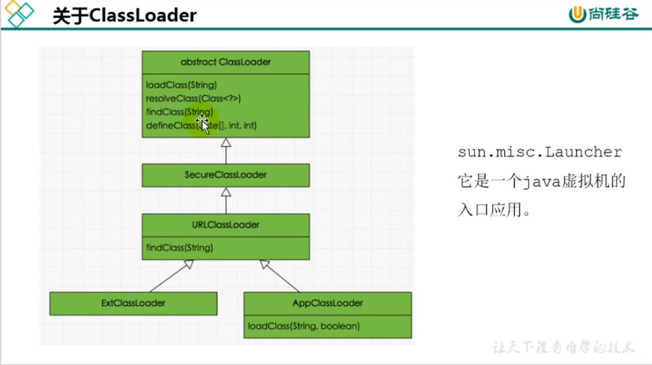

Slide 30
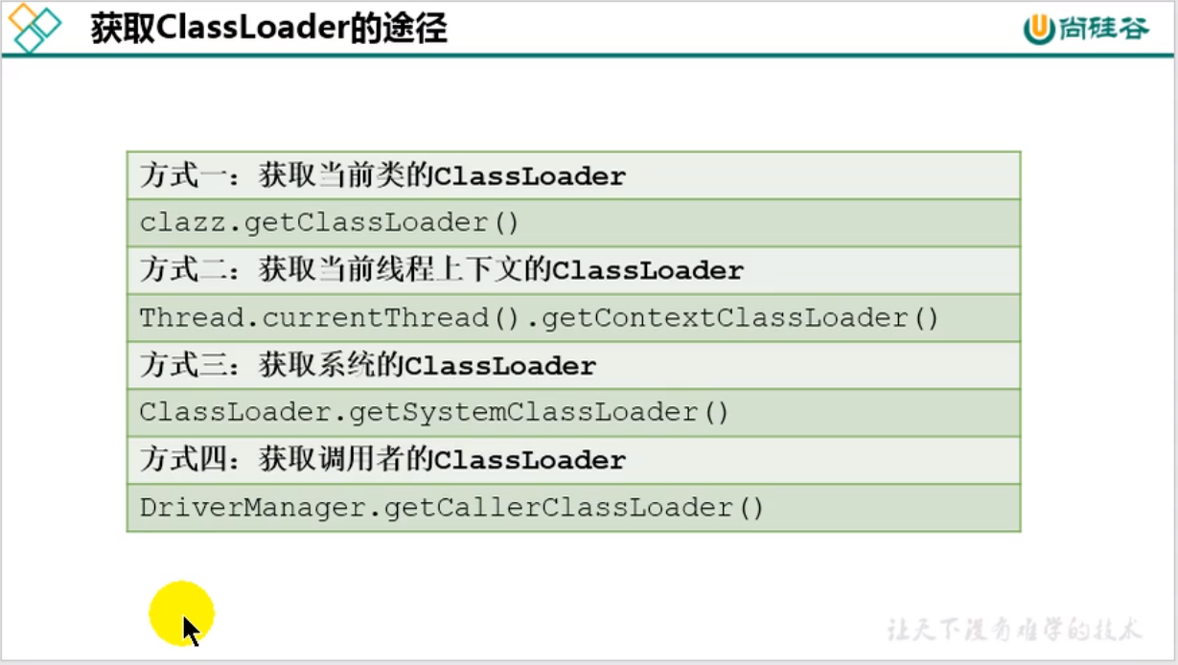



Slide 31
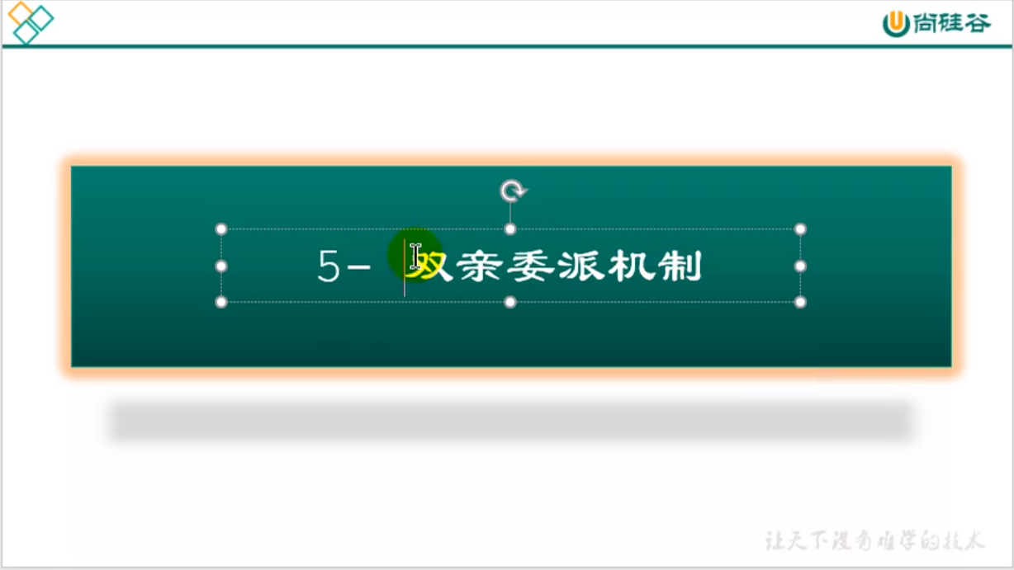

Slide 32
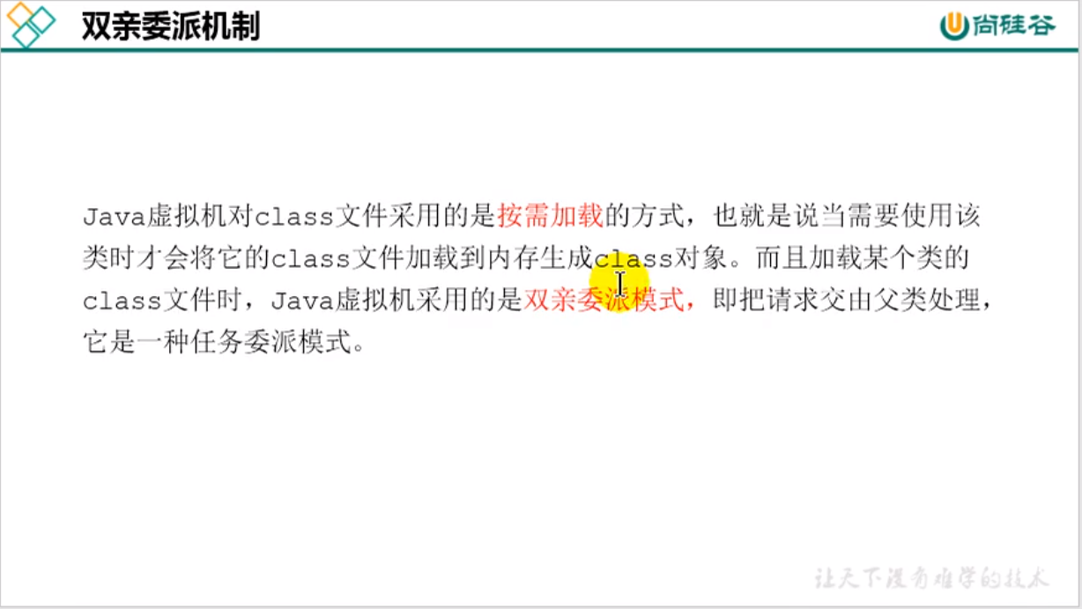

Slide 33



Notes:
保护程序安全，自定义的String并不会被加载，加载的还是系统的String

Slide 34
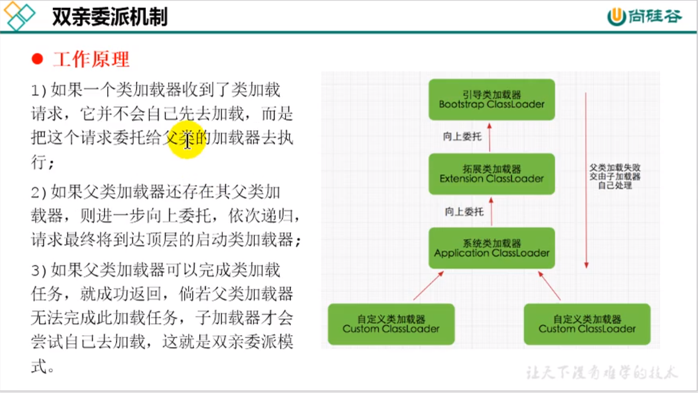

Slide 35
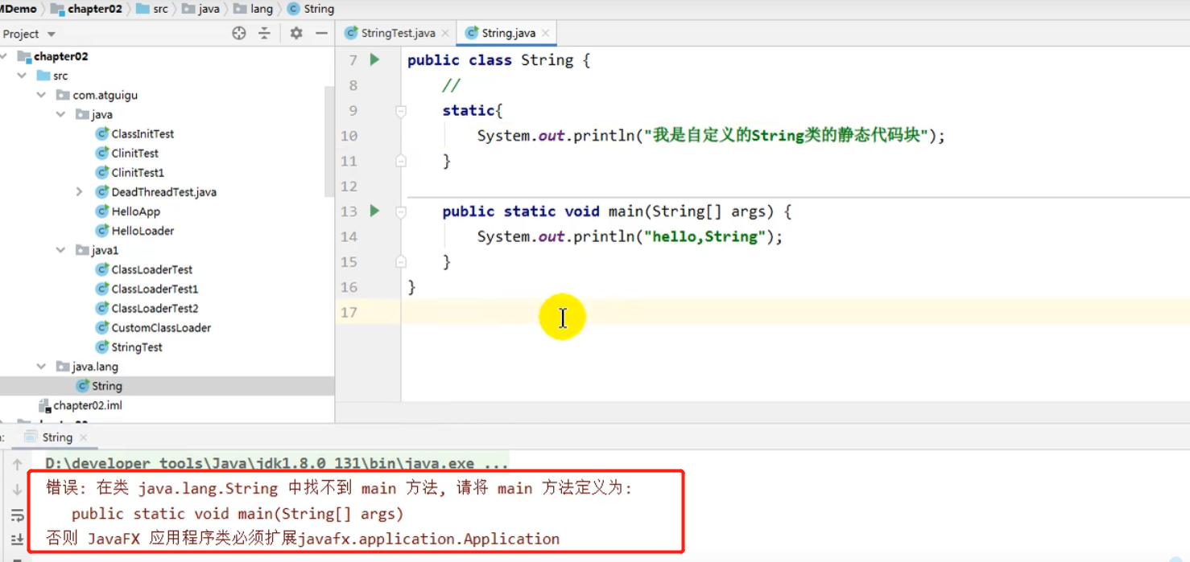

Slide 36
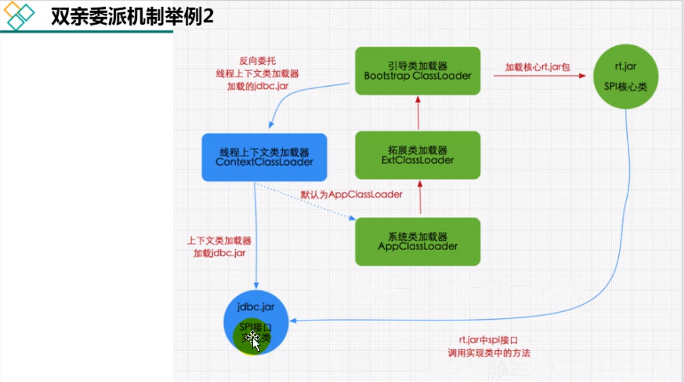

Slide 37
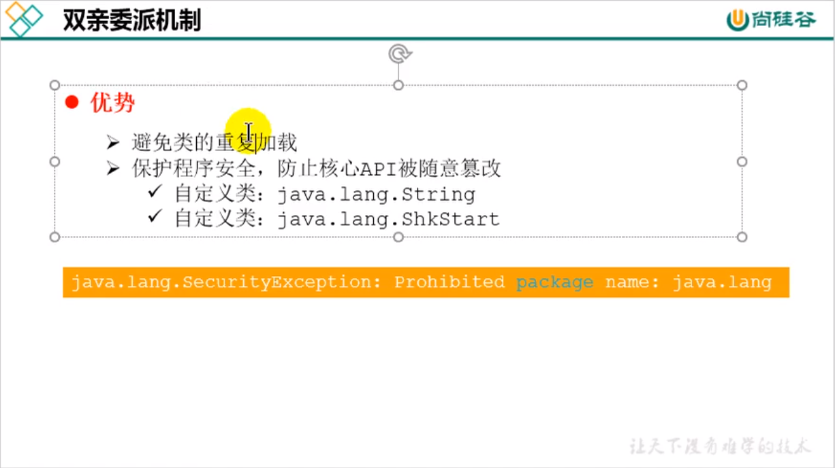
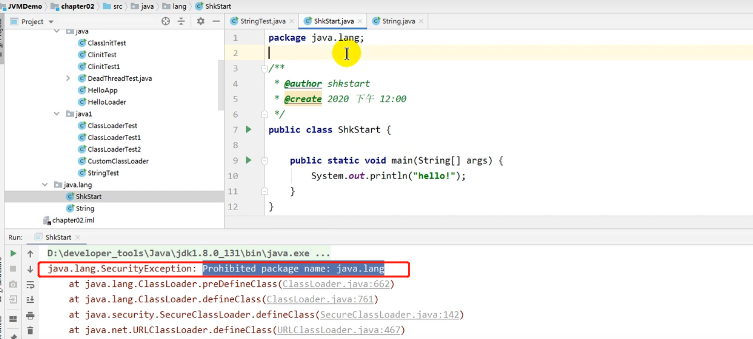
Notes:
加载Shkstart的时候，会最终委派到bootstrap类加载器，校验权限的时候是无法通过的

Slide 38
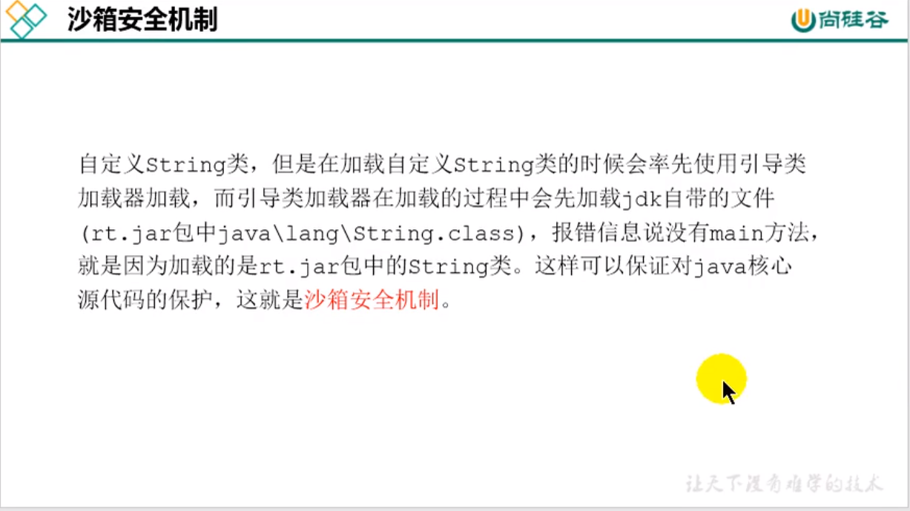

Slide 39


Slide 40
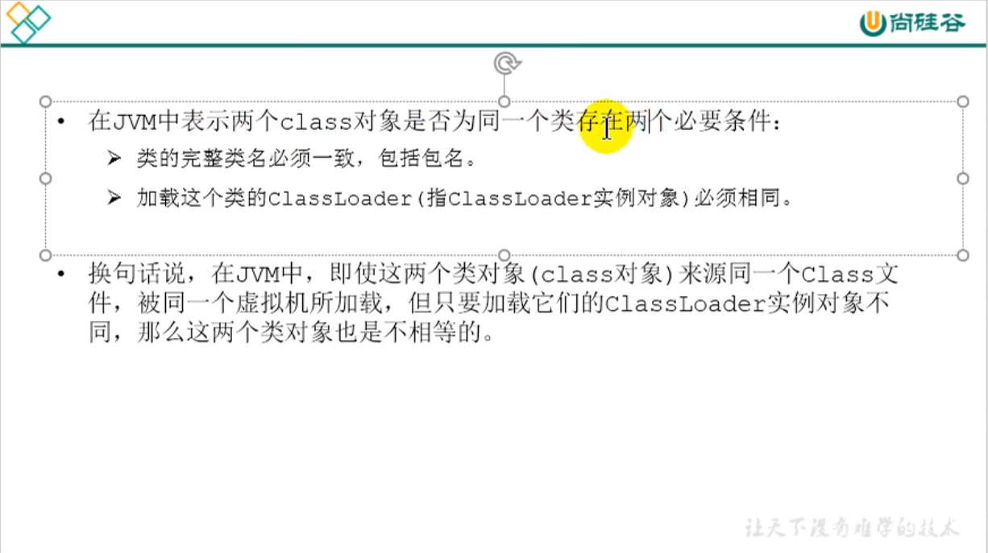

Slide 41
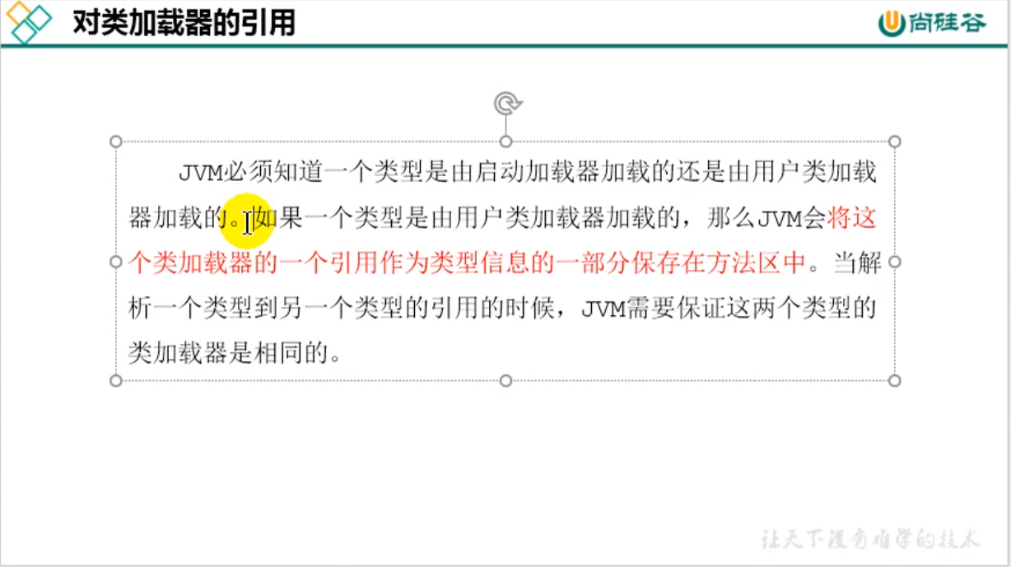
Notes:
暂时了解

Slide 42
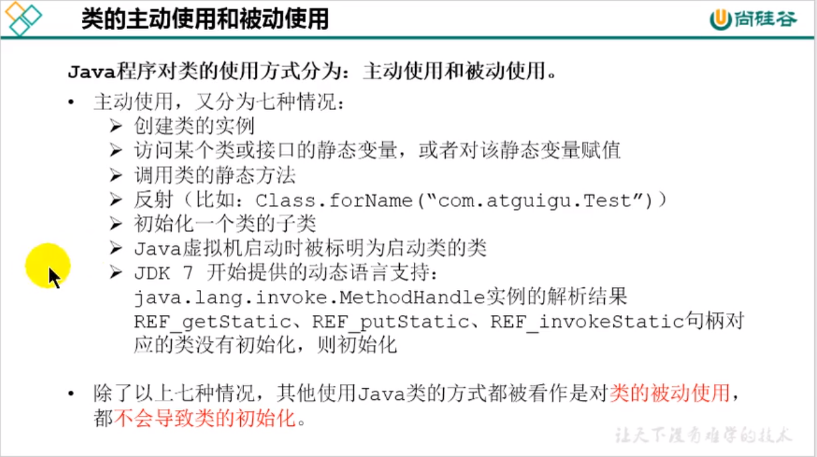
Notes:
该39-运行时数据区内部结构

